Slide 1
Teil 2
Technologie & Architektur
🏗
Noah Roosen
Ziel dieses Abschnitts
Wie ist das System technisch aufgebaut und wie kommunizieren die Komponenten miteinander?
10
Notes:
Technologieblock: nicht jede Library nennen, sondern Architekturentscheidungen erklären.

Slide 2
Technologie-Stack
Frontend, Backend, Datenbank und Laufzeitumgebung
⚛
React + Vite
🐍
Flask
🗄
Supabase/PostgreSQL
🐳
Docker
Komponentenbasierte Oberfläche, schneller Entwicklungsserver auf Port 5173.
Leichtgewichtiges Python-Backend mit modularen Blueprints.
Relationale Speicherung der Benutzer- und Finanzdaten.
Reproduzierbarer Start von Frontend und Backend.
Teil 2 · Technologie & Architektur
11
Notes:
Stack in einfacher Sprache erklären. Schwerpunkt: Warum diese Bausteine zusammenpassen.

Slide 3
Systemarchitektur
Dreischichtige Client-Server-Struktur · gehostet auf Render und Supabase
1
React-Frontend
2
Flask-API
3
PostgreSQL
Darstellung, Formulare, Navigation
Routen, Validierung, Services
Persistente Datenhaltung
✉
E-Mail-Service
Passwort-Reset-Link versenden
Teil 2 · Technologie & Architektur
12
Notes:
Architekturdiagramm erklären: Frontend spricht Backend an, Backend spricht Datenbank und E-Mail-Service an.

Slide 4
Backend-Modularisierung
Flask-Blueprints trennen fachliche Bereiche
auth_routes
financial_profile_routes
Registrierung, Login, Logout, Reset
Finanzprofil speichern und laden
user_routes
prognosen_routes
Nutzerdaten
Berechnungen und Szenarien
chat_routes
KI-/Assistenzfunktion
Teil 2 · Technologie & Architektur
13
Notes:
Betonen, dass diese Struktur Wartbarkeit verbessert: Änderungen bleiben lokal in einem Modul.

Slide 5
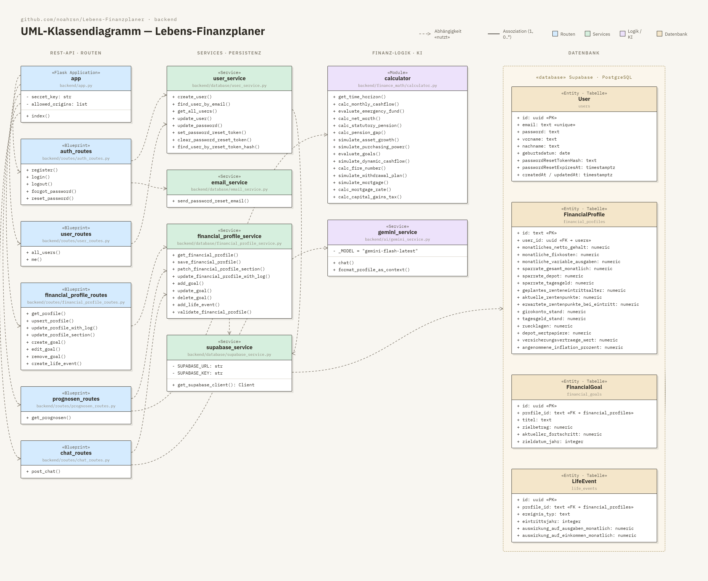
Teil 2 · Technologie & Architektur
13
Notes:
Betonen, dass diese Struktur Wartbarkeit verbessert: Änderungen bleiben lokal in einem Modul.

Slide 6
Kommunikation zwischen Frontend und Backend
JSON-Daten, Cookies und CORS
Formular
HTTP Request
Flask Route
Service
DB Antwort
UI Update
{}
JSON als Austauschformat
🍪
Session-Cookie
↔
CORS
Eingaben und Antworten werden strukturiert übertragen.
Nach dem Login ordnet das Backend Anfragen dem Nutzer zu.
Erlaubt lokale Frontend-Ports und überträgt Credentials.
Teil 2 · Technologie & Architektur
14
Notes:
CORS einfach erklären: wegen unterschiedlicher Ports in der Entwicklung notwendig.

Slide 7
Docker-Setup
Zwei Services für einen reproduzierbaren Start
Backend-Service
Frontend-Service
Build aus backend/Dockerfile
Port 5000 nach außen
liest .env
Debug-Modus in der Entwicklung
Volume für schnellen Codewechsel
Build aus frontend/Dockerfile
Port 5173 nach außen
abhängig vom Backend
Node-Modules im Container
Start über Docker Compose
Teil 2 · Technologie & Architektur
15
Notes:
Befehl nennen: docker compose up --build. Vorteil: weniger Setup-Probleme im Team.

Slide 8
Hosting auf Render
Getrennte Services: statisches Frontend, dynamisches Backend
Backend · Web Service
Frontend · Static Site
Flask läuft als dynamischer Serverprozess
Health-Check-Route für Render
Secrets über Environment-Variablen
CORS erlaubt die Frontend-Domain
Cookies: SameSite=None und Secure
Vite-Build erzeugt statische Dateien
Auslieferung ohne eigenen Serverprozess
SPA-Routing über _redirects
VITE_API_URL zeigt auf das Backend
Deploy aus GitHub · Supabase bleibt externe Datenbank
Teil 2 · Technologie & Architektur

Slide 9
Architektur: Stärken & Grenzen
Einordnung für den Prototyp
Stärken
Grenzen
Klare Trennung von UI, API und Datenbank
Modulare Routenstruktur
Reproduzierbare lokale Entwicklung mit Docker
Öffentlich erreichbar durch Render-Deployment
Free-Tier-Hosting mit Kaltstarts
Sicherheits-Hardening ausbaufähig
Keine vollständige API-Spezifikation
Kein Monitoring und zentrales Logging
Teil 2 · Technologie & Architektur
16
Notes:
Überleitung an Person 3: Die Architektur wird besonders beim Datenbankwechsel relevant.

